Slide 1


Cestovní ruch východní Asie
Střední odborná škola Otrokovice
Autorem materiálu a všech jeho částí, není-li uvedeno jinak, je Mgr. Markéta Kraváčková
Dostupné z Metodického portálu www.rvp.cz, ISSN: 1802-4785, financovaného z ESF a státního rozpočtu ČR. Provozováno Výzkumným ústavem pedagogickým v Praze.
www.zlinskedumy.cz

Slide 2
Charakteristika DUM
Název školy a adresa | Střední odborná škola Otrokovice, tř. T. Bati 1266, 76502 Otrokovice
Číslo projektu | CZ.1.07/1.5.00/34.0445 /1
Autor | Mgr. Markéta Kraváčková
Označení DUM | VY_32_INOVACE_SOSOTR-Mn-ZCR/3-PV-2/3
Název DUM | Cestovní ruch východní Asie
Stupeň a typ vzdělávání | Středoškolské vzdělávání
Kód oboru RVP | 63-41-M/01
Obor vzdělávání | Management hotelových a turistických služeb
Vyučovací předmět | Zeměpis cestovního ruchu
Druh učebního materiálu | Výukový materiál
Cílová skupina | Žák, 17 – 18 let
Anotace | Výukový materiál je určený k frontální výuce učitelem, případně jako materiál pro samostudium, nutno doplnit výkladem, náplň: Hlavní turistické destinace Japonska a Číny
Vybavení, pomůcky | Dataprojektor, atlas světa
Klíčová slova | Japonsko, Nara, Kjótó, Hirošima, Nikko, Čína, Zakázané město, Velká čínská zeď, Autonomní oblasti Číny, poutní místa
Datum | 25. 2. 2013

Slide 3
Náplň výuky
Cestovní ruch východní Asie
Japonsko
Královská města
UNESCO památky Japonska
Ostatní destinace Japonska
Čína
Peking
Okolí Pekingu
Jiné destinace Číny
Autonomní oblasti Číny

Slide 4

Japonsko
Hlavní město: Tokio
Státní zřízení: konstituční monarchie
Jazyk: japonština obr. 1
Měna: japonský jen
377 835 km², Honšú, Kjúšú, Šikoku, Hokkaidó
127 417 244 obyvatel
zdrojová země, domácí CR, drahé služby
poutní místa – buddhismus, šintoismus, tradiční japonské divadlo Nó a Kjógen – nemateriální památka UNESCO – klasické hudební drama (14. století), hrají pouze muži
významná města, Japonské Alpy, lázeňství, národní parky

Slide 5
Královská města
Nara – historické centrum UNESCO
1. hlavní město Japonska v 7. – 8. stol, symbolem města se stali jelínci
Kofokudži – starobylý budhistický chrám, Todaidži – největší dřevěná budova na světě, císařský palác
Kjótó
druhé hlavní město v 8. – 18.stol., nejkrásnější město Japonska – nebylo poničeno bombardováním za 2.sv. války, festivaly, univerzity
budhistické i šintoistické chrámy= svatyně (1600 chrámů, 400 svatyní)
17 památek UNESCO např.:
Tódži – budhistický chrám, pagoda tohoto chrámu je největší dřevěnou věží v Japonsku
Daigodži – budhistický chrám, má několik budov a 5 patrovou Pagodu, mezi chrámy jsou Japonské zahrady doplněné čajovnami
Císařský Kjótský palác – 17. stol.
Zlatý (Kinkakudži) a Stříbrný (Gingakudži) pavilon- buddhistický chrám, ostatky Buddhy
Kijomizu-dera – patří mezi 21 divů světa, vodopád, jezírko

Slide 6
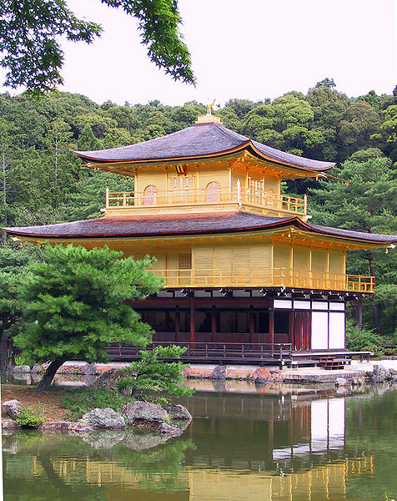
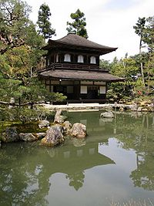
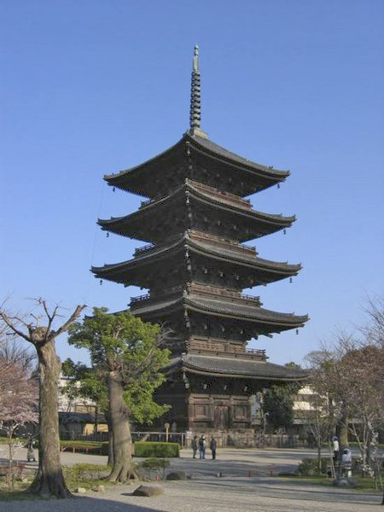
Kjótó obr. 2 Zlatý pavilon
obr. 1 obr. 3
Tódži Stříbrný pavilon

Slide 7
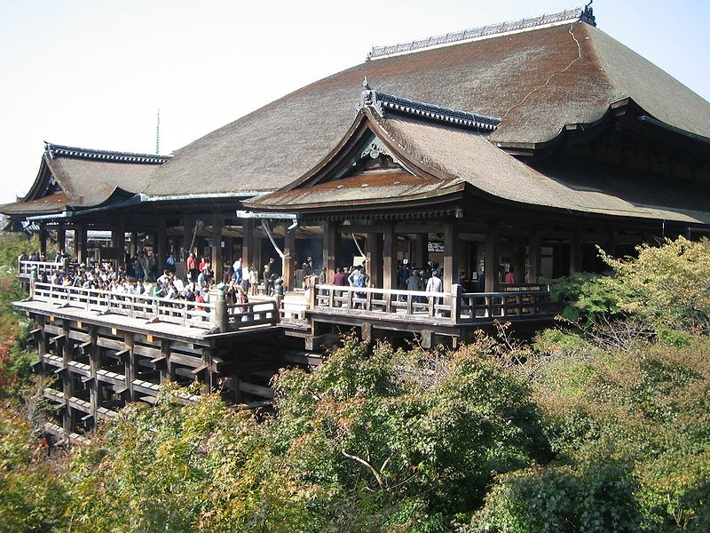
Kijomizu – dera obr. 5

Slide 8
UNESCO památky Japonska
Nikko
jedno z nejposvátnějších šintoistických míst Japonska, 8. stol., některé svatyně mauzoleum, termální lázně, UNESCO, je vstupem do NP Nikko – vodopády
Širakava a Gokojama
tradiční japonské vesnice, UNESCO , Alpy, tradiční výroba hedvábí – z housenek bource morušového, které chovají v podkroví, rodinné obydlí 40 – 50 lidí, postaveny bez hřebíků, kvůli sněhu
Hrad Himedži
nejznámější hradní komplex Japonska, UNESCO, 17. stol., „hrad bílé volavky“, obranná a obranná funkce
Hirošima
UNESCO – Památník míru = Atomový dóm – je z roku 1945 udržován v původním stavu – tedy k datu 6. 8. 1945 – kdy byla na Hirošimu svržena atomová bomba (vzpomínka na II. sv. válku – memento)

Slide 9
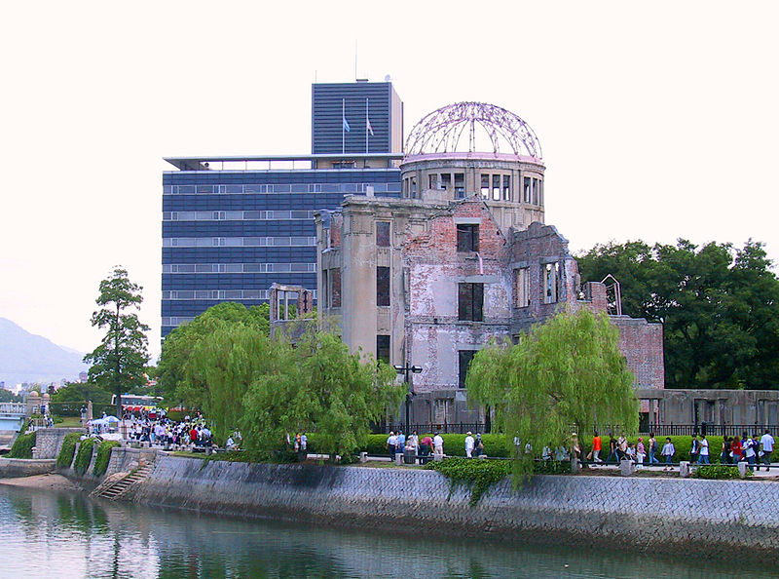
Atomový dóm – Hirošima obr. 6

Slide 10
Ostatní destinace Japonska
Sopka Fudžisan
posvátné poutní místo, nejvyšší hora Japonska, budhistické svatyně – pěší
Japonské Alpy
střediska Nagano, Sapporo
Japonské lázně
minerální a termální prameny, Hanone, Dogo
Souostroví Rjúkjú
přímořské zájezdy, celoroční využití, subtropické podnebí
Tokio
Tokijské národní muzeum, bonsajové zahrady, Císařský palác

Slide 11

Čína (Čínská lidová republika)
Hlavní město: Peking
Státní zřízení: lidově demokratická republika
Jazyk: čínština
Měna: juan obr. 7
9 596 960 km²
1 312 897 300 obyvatel
Organizovaný CR, začíná být populární v souvislosti s konáním letních olympijských her (8. 8. 2008), Češi potřebují vízum, hygienická a zdravotnická rizika, navštěvuje se hlavně Peking a okolí

Slide 12
Peking
Zakázané město
bylo postaveno za dynastie Ming v 15. stol., vládlo zde 24 císařů
nesměl sem nikdo vstoupit – trest smrti, 500 let zakázané město
čajovny, paláce, chrámy, svatyně, zahrady – asi 800 staveb
v 18. stol. vyhořelo, ale bylo obnoveno
v UNESCO – Císařský palác – kolem 9000 místností, zimní palác, Síň nejvyšší harmonie, korunovace, oslavy, svatby, pohřby
Chrám nebes
UNESCO, nejvýznamnější buddhistický chrám v Číně z 15. stol.
kruhovitá stavba vysoká asi 38 m, nejdůležitější náboženské oslavy
Náměstí Nebeského klidu
největší náměstí světa, mauzoleum Mao-Ce-Tunga – diktátorský vládce ten roku 1949 nastolil komunismus v Čině, součástí náměstí je Čínské národní muzeum

Slide 13
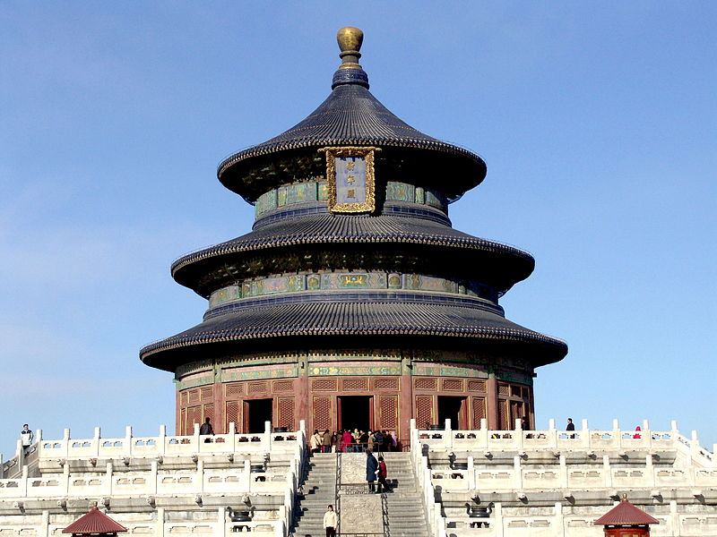
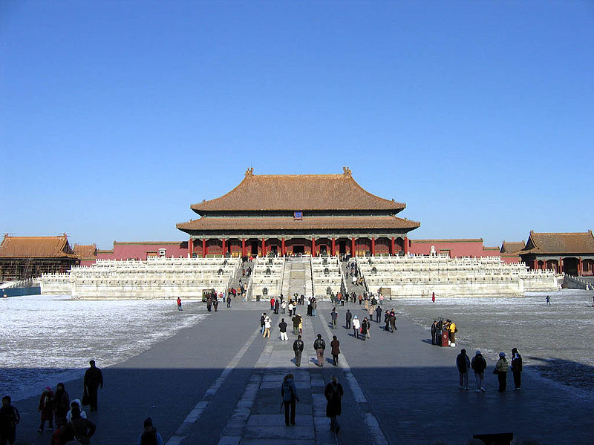
Peking – Chrám nebes a Zakázané město obr. 8 obr. 9

Slide 14
Okolí Pekingu
Čínské Císařské hrobky
UNESCO, dynastie Ming 15. – 16. stol a Čing 17. – 18. stol., Klasická čínská mauzolea
Velká čínská zeď
UNESCO, stavěla se zhruba asi 2000 let – začala se stavět 3. stol. př. n. l., hlavní práce v 14. – 17. stol. za dynastie Ming, kopírovala hedvábnou stezku, dlouhá přes 6.000 km
(v roce 2008 objeveny další části dnes kolem 8 000 km), ochrana proti mongolským vpádům, jsou zpřístupněna jen některá místa, je z různých materiálů
má asi 25 000 strážních věží, Nový div světa – vyhrál anketu v roce 2007
Letní palác
UNESCO, letní čínský palác z 18. stol., ručně hloubené jezero
Qufu
UNESCO, budhistické poutní místo, zakladatel Konfucius (čínský filosof) = konfucianismus (5 st. př. n. l.), hlavní památka Chrám Konfucius – 11 st.

Slide 15
Jiné čínské destinace
Xi-an
hrobka prvního císaře= Terakotová armáda, UNESCO, 3. stol. př. n. l.
objevena r. 1974 při dělnických prací, 7000 postav vojáků v nadživotní velikosti a každý má jiný výraz, 600 koní i s povozy, terakota = hlína k výrobě keramiky
Suzhou
UNESCO, klasické čínské zahrady, 17. – 18. stol., čajovny, pagody, svatyně
Poutní místa
Emei Shan
UNESCO, posvátná budhistická hora (3099m), známá podle sochy Lešenský
buddha – největší na světě 71 m ze 7. stol., vytesaná do hory
Posvátné hory – Wutai Shan, Emei Shan, Tchaj-šan 1545, nejposvátnější hora Číny
Wudang-Shan – pohoří, UNESCO, buddhistické chrámy 7 – 17. st
jeskyně Lung-men – UNESCO, kamenné sochy bohů, různé stáří, skalní chrámy
jeskyně Mo-kao – UNESCO, jeskyně 1000 Buddhů, 4 . – 11. století (znovuobjevena v r. 1900, obsahuje přes 60 000 náboženských textů, nástěnných maleb , v 11. st. Byla zapečetěna kvůli muslimům, leží na hedvábné stezce

Slide 16
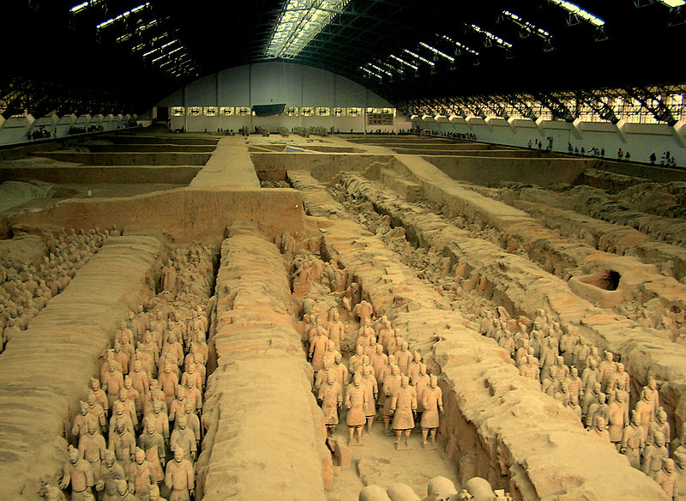
Terakotová armáda obr. 10

Slide 17
Autonomní oblasti Číny
Hongkong
byl britskou kolonií (vrácen r. 1997), má svoji samosprávu , patří mezi asijské tygry, profesionální CR
Macao
bývalá portugalská kolonie (vráceno r. 1999), historické centrum v UNESCO
Tchaj-wan (ostrov)
Hlavní město Taipei, usiluje o samostatnost
Tibet
r. 1912 získal do 50 let samostatnost, sídlo dalajlámy (nejvyšší představitel Tibetu)
CR – náboženská a vysokohorská turistika, v r. 2006 železnice do Tibetu, do budoucna budovat služby
hlavní město Lhasa: palác Potala (UNESCO, zimní palác Dalajlámy = žije v exilu v Indii, 17. stol., 2 části – bílý a červený palác, asi 1000 místností, 10 000 svatyní, 20 000 soch, součástí je škola – lámaistická
Norbulingka – UNESCO, letní sídlo Dalajlámy, 18.stol.

Slide 18

Japonsko – kvíz
První číslo označuje počet písmen, druhé číslo konkrétní písmeno tajenky.
1. japonská společnice 5 - 4
2. papírové skládanky 7 - 3
3. květinové aranžmá 7 - 6
4. bojové umění 6 - 5
5. zakrslý strom 6 - 2
6. tradiční oděv 6 - 2
7. rýžový nápoj 4 - 1
8. tradiční sport 4 - 3
9. tradiční pokrm z rýže 4 - 2
10. ostré koření 6 - 3
Vybírej: sakura, sumo, samuraj, kimono, kendo, suši, bonsaj, saké,
kamikadze, gejša, karate, harakiri, ikebana, wasabi, origami
tsunami, katana, nindža, tofu

Slide 19
Řešení
1. Gejša
2. Origami
3. Ikebana
4. Karate
5. Bonsaj
6. Kimono Šintoismus
7. Saké
8. Sumo
9. Suši
10. Wasabi

Slide 20
Seznam obrázků:
Obr. 1. anonym, [vid. 25. 2. 2013], dostupné z: http://upload.wikimedia.org/wikipedia/commons/thumb/9/9e/Flag_of_Japan.svg/110px-Flag_of_Japan.svg.png
Obr. 2. anonym, [vid. 25. 2. 2013], dostupné z: http://upload.wikimedia.org/wikipedia/commons/e/ee/Toji-temple-kyoto.jpg
Obr. 3. Rdsmith 4, [vid. 25. 2. 2012], dostupné z:
http://upload.wikimedia.org/wikipedia/commons/thumb/4/4c/Kinkaku-ji_Gold_Pavilion_close-up.jpg/476px-
Kinkaku- ji_Gold_Pavilion_close-up.jpg
Obr. 4. anonym, [vid. 25. 2. 2012], dostupné z:
http://upload.wikimedia.org/wikipedia/commons/thumb/0/0b/GinkakujiTemple.jpg/200px-GinkakujiTemple.jpg
Obr. 5. Kazuh, [vid. 25. 2. 2012], dostupné z: http://upload.wikimedia.org/wikipedia/commons/thumb/5/59/Kiyomizu-dera.jpg/800px-Kiyomizu-dera.jpg
Obr. 6. Rdsmith 4, [vid. 25. 2. 2013], dostupné z: http://upload.wikimedia.org/wikipedia/commons/thumb/b/b5/A-Bomb_Dome_close-up.jpg/800px-A-Bomb_Dome_close-up.jpg
Obr.7. anonym, [vid. 25. 2. 2013], dostupné z: http://upload.wikimedia.org/wikipedia/commons/thumb/f/fa/Flag_of_the_People%27s_Republic_of_China.svg/110px-Flag_of_the_People%27s_Republic_of_China.svg.png
Obr. 8. Saad Akhar, [vid. 25. 2. 2013], dostupné z: http://upload.wikimedia.org/wikipedia/commons/thumb/b/be/SA_Temple_of_Heaven.jpg/800px-SA_Temple_of_Heaven.jpg
Obr. 9. anonym, [vid.2 5. 2. 2013], dostupné z: http://upload.wikimedia.org/wikipedia/commons/thumb/6/68/Forbidden_city_07.jpg/800px-Forbidden_city_07.jpg
Obr. 10. Robin Chenn, [vid. 25. 2. 2013], dostupné z: http://upload.wikimedia.org/wikipedia/commons/thumb/7/7a/Xian_museum.jpg/800px-Xian_museum.jpg

Slide 21
Seznam použité literatury:
[1] Holeček M., Mariot P., Střída M. Zeměpis cestovního ruchu, Nakladatelství České geografické společnosti, s. r. o, Praha 1999, ISBN 80-86034-39-9

